Slide 1
Página inicial do site

Slide 2
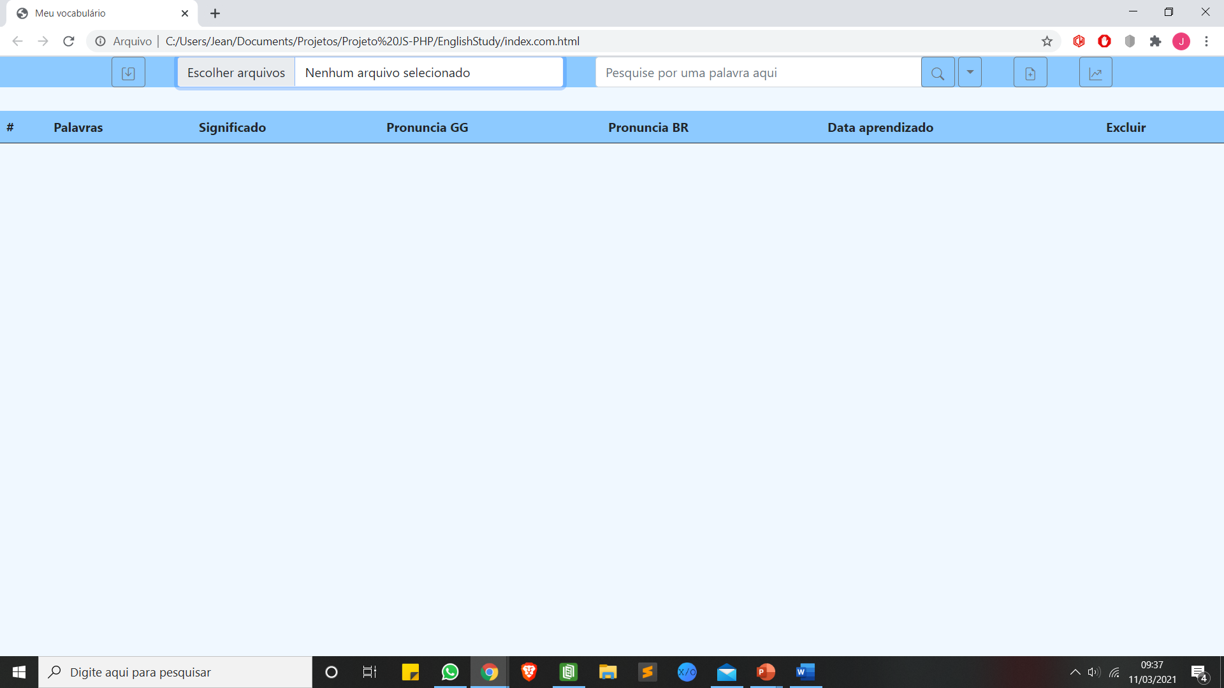

Slide 3
Adiciona uma palavra a tabela
Faz download da tabela, salvando-a em um arquivo Excel
Pesquisa por alguma palavra presente na tabela
Faz o upload de um arquivo Excel com extensão XLSX e coloca os dados na tabela
Exibe um simples relatório de seu aprendizado, informando o total de novas palavras aprendidas, quantos dias você estudou, quais dias usou a ferramenta e quantas palavras você aprendeu em cada dia.

Slide 4
Depois de selecionar um arquivo

Slide 5
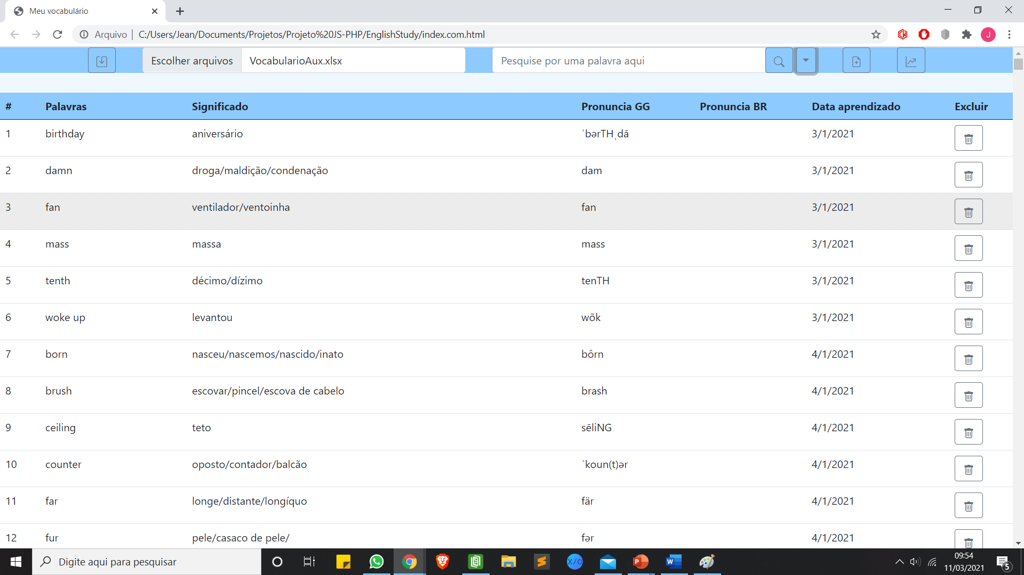

Slide 6
Pesquisando por uma palavra

Slide 7
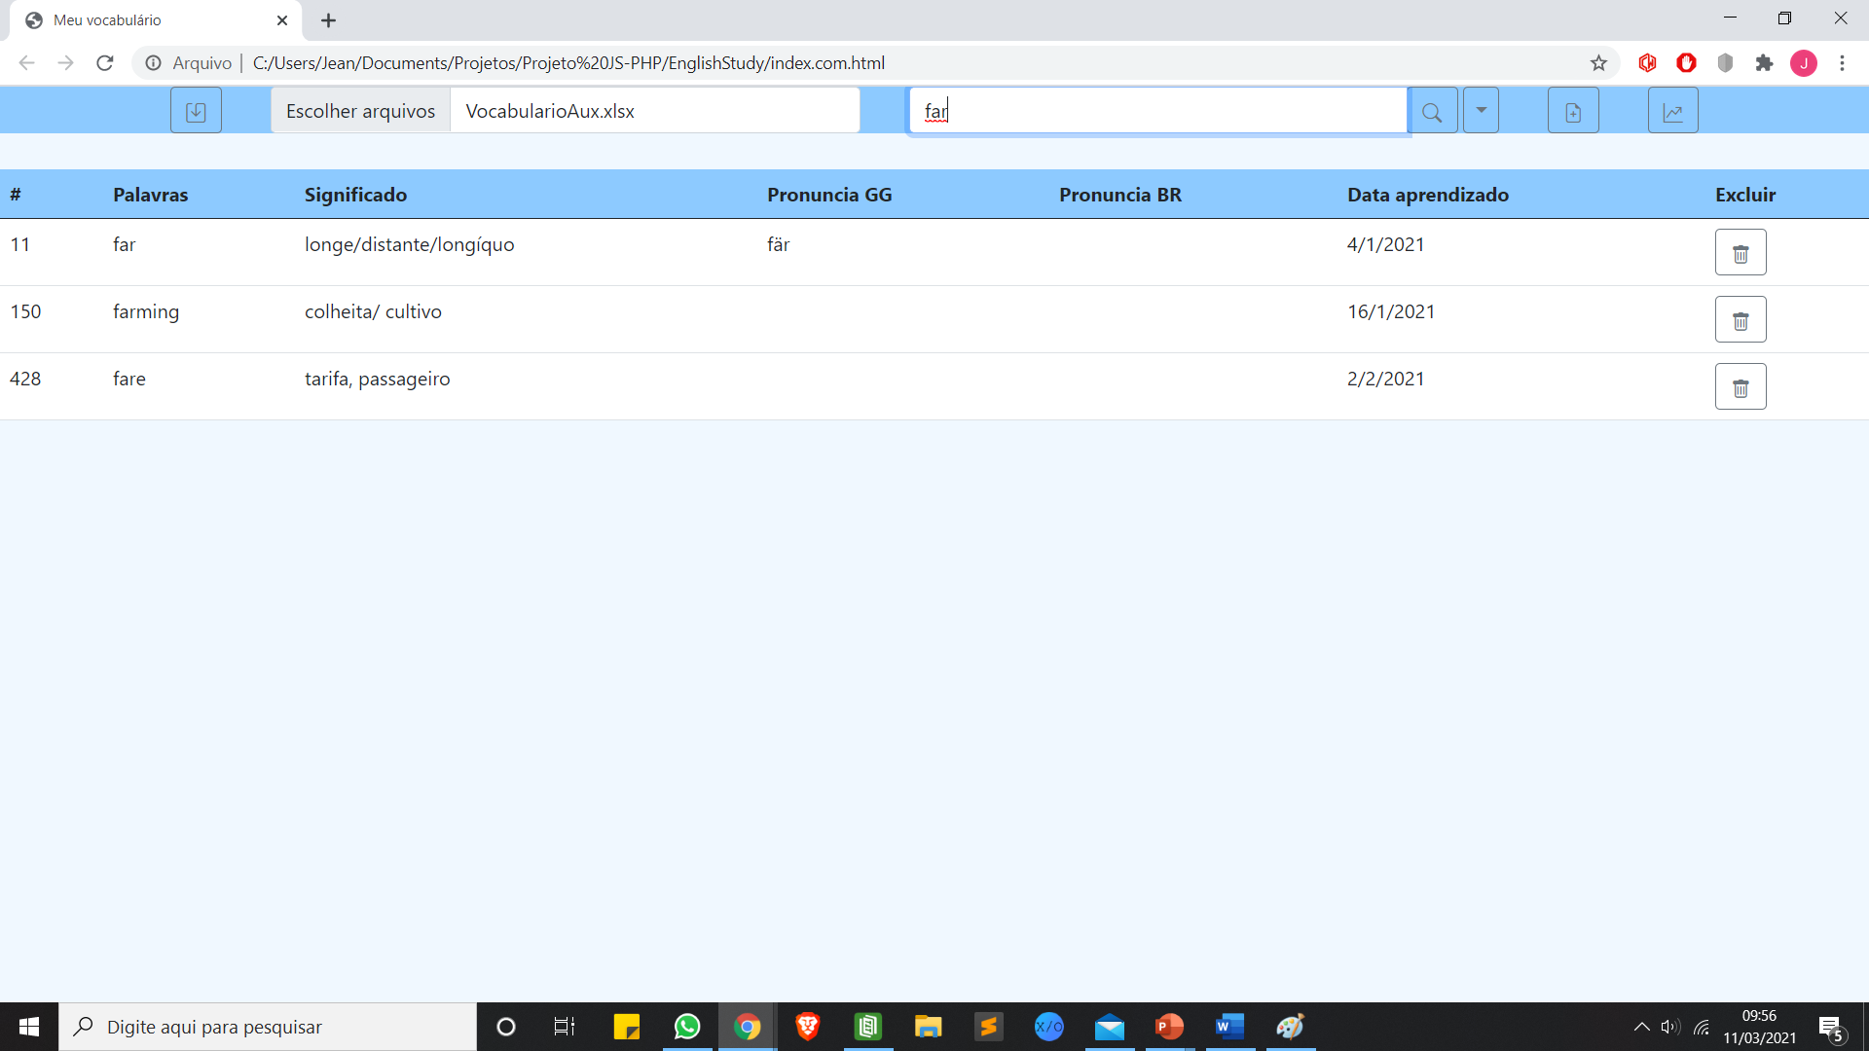

Slide 8
Adicionando uma nova palavra a tabela

Slide 9
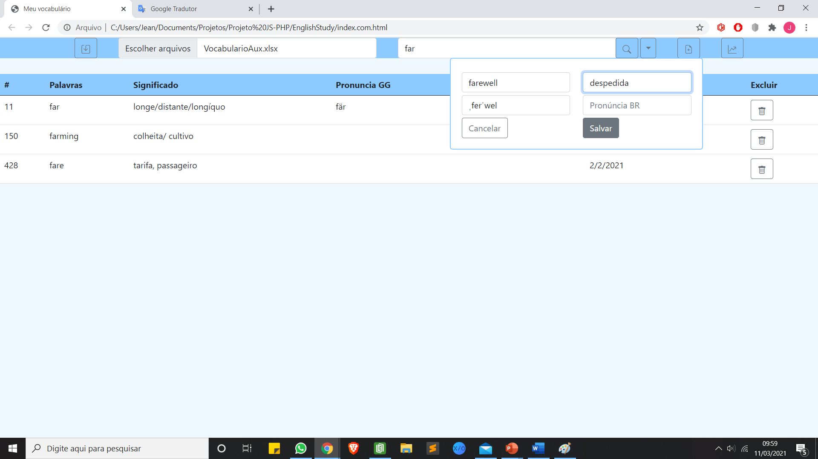

Slide 10
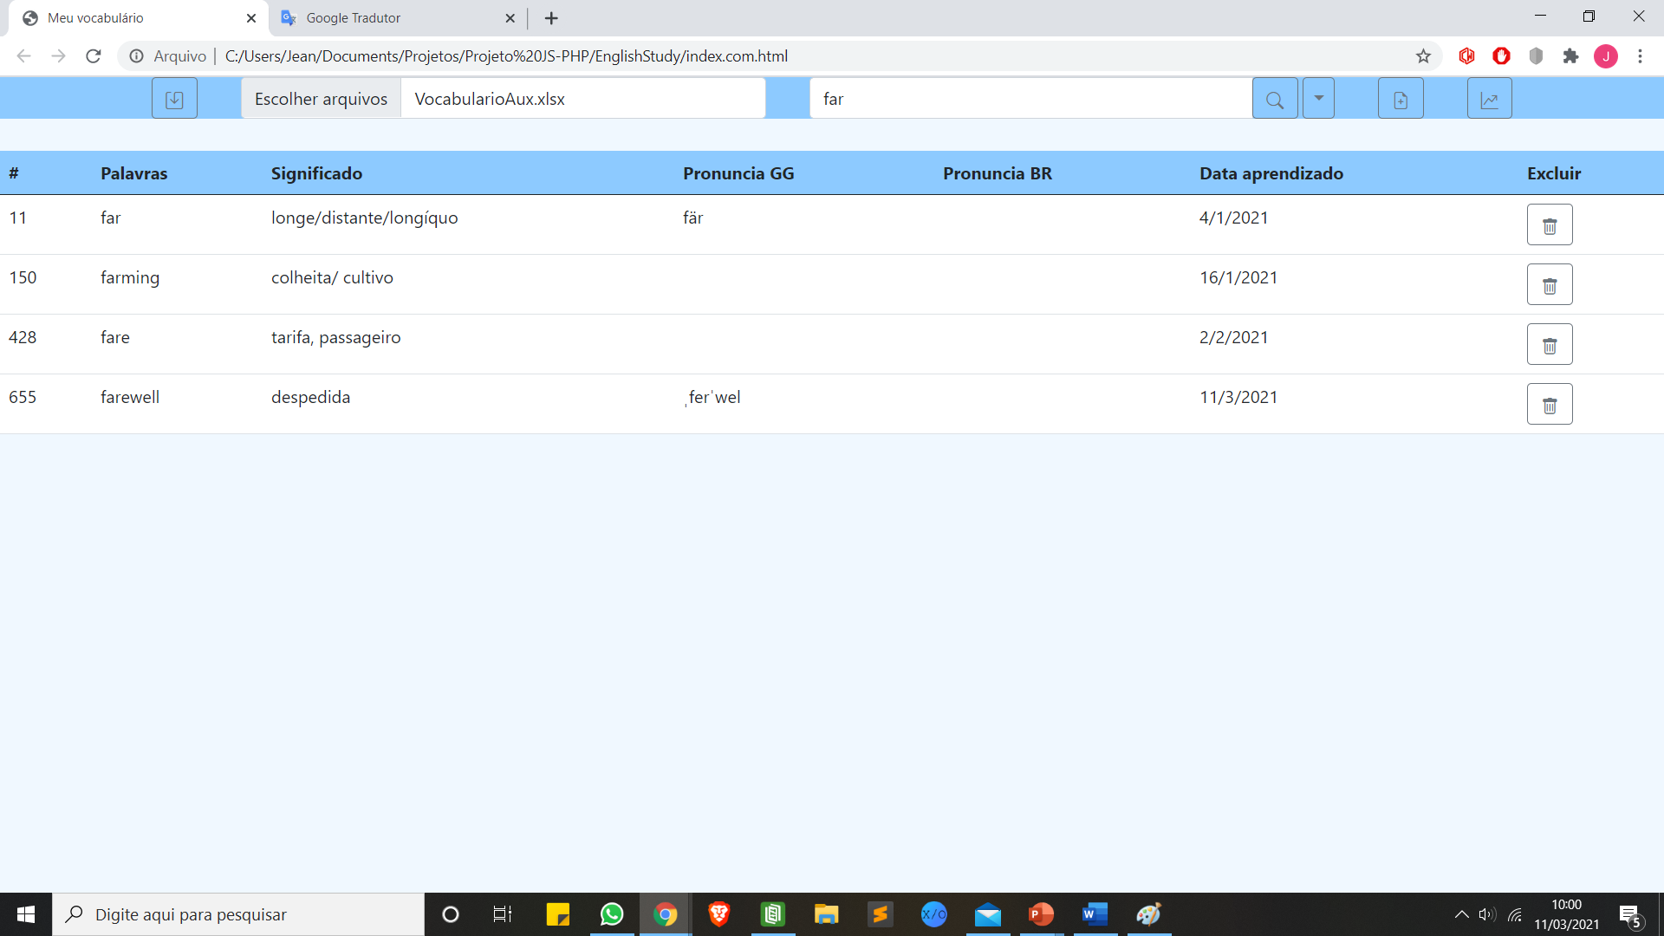

Slide 11
Editando uma palavra

Slide 12


Slide 13


Slide 14
Vendo o relatório

Slide 15
